Slide 1
Проект на соискание статуса муниципальной инновационной площадки
«Новые формы и содержание работы по патриотическому воспитанию с включением родителей в образовательное пространство дошкольного учреждения»
Сетевое сообщество детских садов с.п. Петровское

Slide 2
“Любовь к Родине начинается с семьи”.
Ф. Бекон.

Slide 3
Основная идея проекта
Использование новых форм для вовлечения родителей в систему работы по нравственно-патриотическому воспитанию дошкольников

Slide 4
Актуальность
Период дошкольного детства по своим психологическим характеристикам наиболее благоприятен для воспитания патриотизма, так как дошкольник отвечает доверием взрослому, ему присуща подражательность, внушаемость, эмоциональная отзывчивость, искренность чувств. Знания, впечатления, пережитые в детстве, остаются с человеком на всю жизнь.
Признание приоритета семейного воспитания требует иных форм взаимодействия семьи и детского сада.

Slide 5
Гипотеза
При апробировании новых форм работы с семьёй будет выработана новая философия взаимодействия ДОУ с родителями
Новизна
Применение педагогических технологий в работе с детьми по нравственно-патриотическому воспитанию с включением родителей в образовательное пространство дошкольного учреждения.

Slide 6
Направленность проекта
Интеграция совместных усилий семьи и педагогов ДОУ в нравственно-патриотическом воспитании дошкольников
Предмет проекта
Моделирование процесса повышения мотивации родителей к участию в нравственно-патриотическом воспитании образовательного процесса дошкольного учреждения

Slide 7
Цель проекта
Выстраивание качественно новой системы работы детского сада по патриотическому воспитанию с включением родителей в образовательное пространство учреждения и всех субъектов образовательного процесса

Slide 8
Задачи
Организовать педагогический процесс с максимальным привлечением в него родителей
Апробирование новых форм работы с семьёй, как фактора нравственно-патриотического развития ребенка
Осуществить сопровождение по развитию компетенции педагогических кадров в вопросах семейного и патриотического воспитания, обогащению профессионально-технологического арсенала педагогов, занятых в воспитательном процессе
Обеспечить условия для создания целевых проектов, внедрения новых эффективных образовательных технологий
Обеспечить сопровождение семей в вопросах воспитания у детей чувств любви и привязанности к родителям, родному дому, Родине

Slide 9
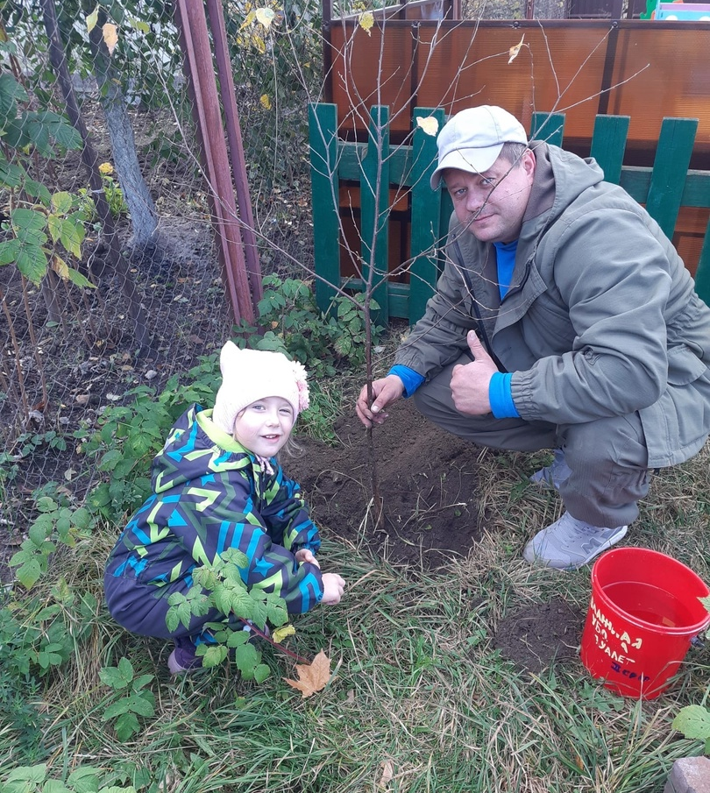
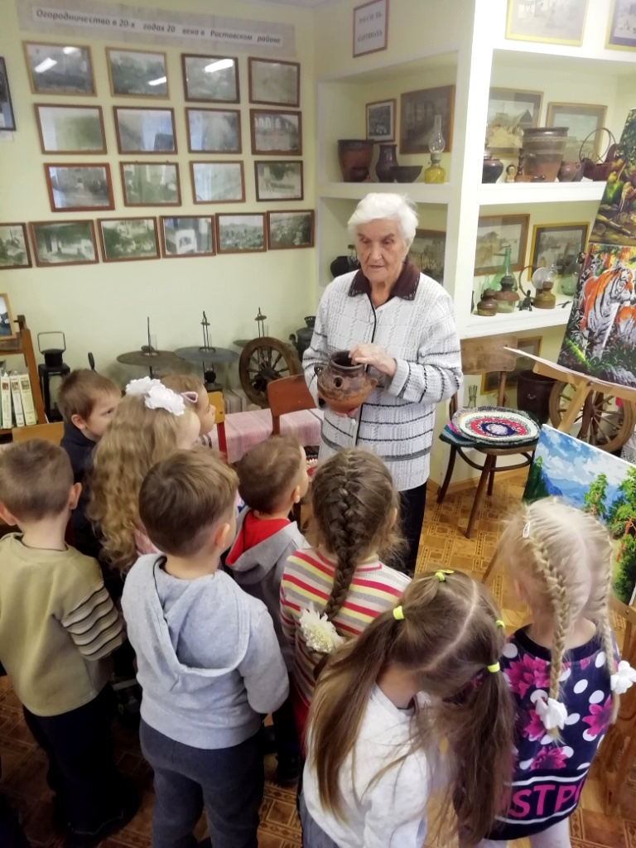
Традиционные формы работы с родителями:
Анкетирование «Роль семьи в воспитании патриота»
Консультации
Родительские собрания
Совместная деятельность детей и родителей: оформление выставок, рисунков, стенгазет, изготовление макетов, поисковая деятельность, экскурсии к памятным местам и пр.

Slide 10
Нетрадиционные формы работы с родителями:
Гостиные
Круглый стол «Мы люди одной страны»
Совместные занятия детей и родителей
Практикумы, мастер-классы
Обсуждение и распространение семейного опыта
Акции патриотической направленности
«Родительская почта» - выявление запросов родителей по проблеме патриотического воспитания

Slide 11
Дорожная карта реализации проекта (фрагмент)
2023 год | Мероприятие | Результат | Ответственный
январь | Анализ методической и специальной литературы по проблеме, сбор информации на предмет социального заказа. | Печатные материалы, анализ. | Постникова Л.В. Керимова В.А.
февраль | Анкетирование педагогов, анкетирование родителей | Печатные материалы, анализ | Заведующие ДОУ Петровского поселения
март | Создание интернет-блога детского сада | Интернет - блог детского сада | Ответственные за сайт ДОУ
апрель | Аукцион педагогических идей внутри детского сада по нетрадиционным формам работы с семьей. | Печатный материал | Керимова В.А. Гусева Е.Г.
май | Мастер-класс | Печатный материал, презентация практических результатов. | Мезина Ю.Н. Казаринова Т.Н.

Slide 12
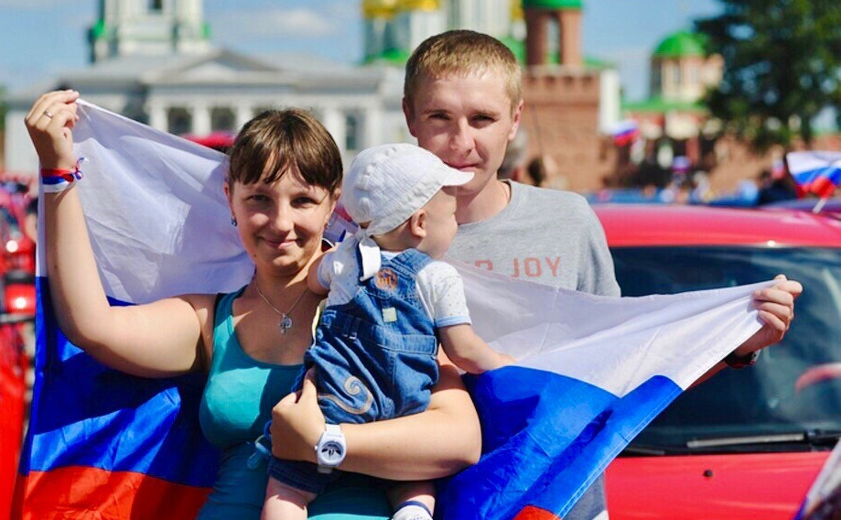
Ожидаемый результат
Созданы условия для проявления патриотических чувств детей и родителей
Активизирован вовлеченность родителей в образовательный процесс ДОУ
Создана система занятий по патриотическому воспитанию дошкольников в процессе развития проектной деятельности
Подготовлены методические рекомендации по взаимодействию с семьями воспитанников
Накоплен банк фото-видеотеки
Обогащена РППС
Разработана и описана модель работы с родителями по нравственно-патриотическому воспитанию
Создание раздела по теме МИП на сайте Учреждения
Разработан пакет нормативных документов, локальных актов, анкет

